Slide 1

La noticia
Lic Jonatan Alfredo Mendoza Alvarez

Slide 2
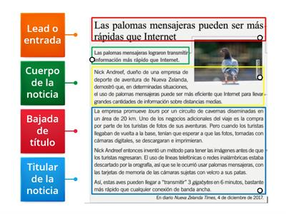
Qué es Noticia:
Una noticia es la información sobre un hecho o un conjunto de hechos que, dentro de una comunidad, sociedad o ámbito específico, resulta relevante, novedosa o inusual. La palabra, como tal, proviene del latín notitia.
En este sentido, una noticia es el relato, la construcción y la elaboración de un hecho, evento o acontecimiento que se considera importante o pertinente divulgar para el conocimiento público.
Las noticias son los relatos de los eventos o acontecimientos más importantes en un día o una semana. Es lo que llena las páginas de los periódicos o diarios, de los portales web noticiosos o de los programas informativos de radio y televisión.

Slide 3

Para elaborar una noticia, se parte de una fórmula de seis preguntas, que son:
¿Qué pasó?
¿A quién le pasó?
¿Cómo pasó?
¿Cuándo pasó?
¿Dónde pasó?
¿Por qué o para qué ocurrió?
En la noticia, la información debe estar ordenada en orden decreciente en función de la importancia de lo referido. Así, se maneja el esquema de la pirámide invertida, según el cual los datos más importantes se encuentran al principio y los menos significativos se hallan hacia el final.

Slide 4

Características de una noticia
Veracidad: los hechos referidos deben ser ciertos y comprobables.
Claridad: la información debe ser presentada de forma coherente y clara.
Brevedad: los hechos deben ser explicados de manera concreta, evitando repetir información o referir datos irrelevantes.
Generalidad: toda noticia debe ser interesante o relevante para el público y la sociedad en general.
Actualidad: los eventos referidos deben ser recientes.
Novedad: los hechos deben constituir una novedad, ser desacostumbrados o raros.

Slide 5
Interés humano: la noticia también puede ser capaz de conmover o emocionar.
Proximidad: los sucesos referidos suscitan mayor interés mientras más cercanos sean al receptor.
Prominencia: si hay personas importantes involucradas, la noticia produce mayor interés.
Consecuencia: debe dársele prioridad a aquello que afecte la vida de las personas.
Oportunidad: la rapidez con que se dé a conocer un acontecimiento le suma valor como noticia.
Desenlace: algunas noticias resultan particularmente interesantes por tener desenlaces inesperados o sorprendentes.
Tema: algunos temas de por sí generan interés en el público, como los avances de la ciencia y la tecnología.

Slide 6

Partes de una noticia
Al redactar una noticia, esta debe contener tres partes fundamentales:
Titular: es el conjunto de elementos de titulación, constituidos por antetítulo, título y subtítulo; debe captar la atención de los lectores.
  Antetítulo: indica un antecedente clave para entender el titular y la noticia.
  Título: destaca lo más importante de la noticia.
  Subtítulo (o bajada): es una ampliación del contenido adelantado en el titular, adelantando algunos detalles.
Lead o entradilla: es el primer párrafo, en él se concentra la parte más importante de la noticia.

Slide 7

Cuerpo de la noticia: es el texto donde es relatada la noticia, ordena la información en función de lo más importante a lo menos importante.
Asimismo, en la prensa, las noticias pueden contener otros elementos:
Volanta o epígrafe: texto que está encima del título con letra más pequeña.
Foto: imagen de la noticia.
Pie de foto: leyenda explicativa de la foto.
Ladillos: pequeños subtítulos dentro del cuerpo de la noticia para organizar el contenido.
Destacados: frases sacadas del cuerpo de la noticia con información de interés.

